Slide 1
2022秋 程序设计 Lab6
数组

Slide 2
Lab5 回顾
【作业选择4】循环执行结束之后，count的值是多少?
int count = 0;
do {
printf("Welcome to C");
} while (count++ < 9);
printf("%d",count);
A. 8
B. 9
C. 10
D. 11
while & do while
while：先判断后执行，如果判断条件不成立则不执行中间循环体
do-while：先执行后判断，执行次数至少为一次，执行一次后判断条件是否成立，如果不成立跳出循环，成立则继续运行循环体
while(++count<9)
i++ & ++i
a=i++;➔a = i; i = i+1;
a=++i;➔i = i+1; a = i;

Slide 3
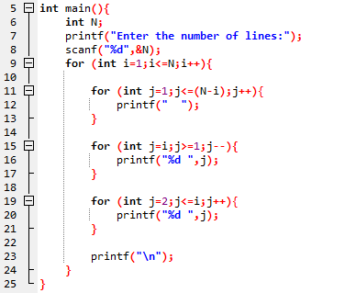
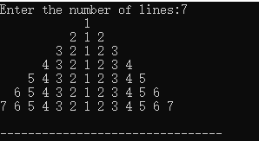
Lab5 回顾
【作业简答1】显示金字塔
对共计N行中的第i行：
空格（N-i个）
输出i~1
输出2~i

Slide 4
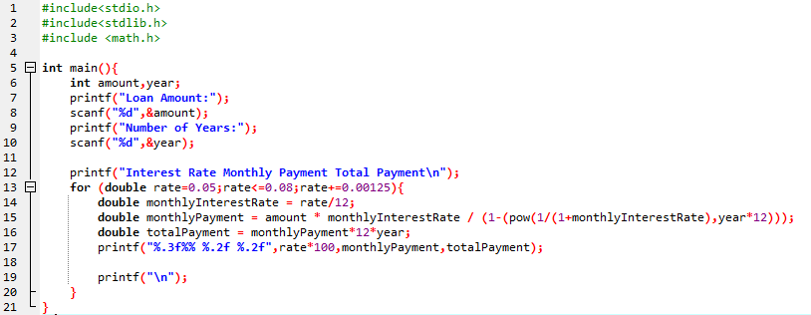
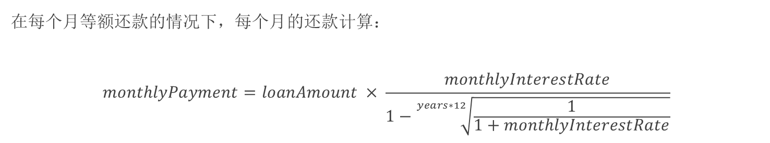
Lab5 回顾
【作业简答2】金融应用：比较不同利率下的贷款
在每个月等额还款的情况下，每个月的还款计算：
$$monthlyPayment=loanAmount × \frac{monthlyInterestRate}{1−\sqrt[years∗12]{\frac{1}{1+monthlyInterestRate}}}$$

Slide 5
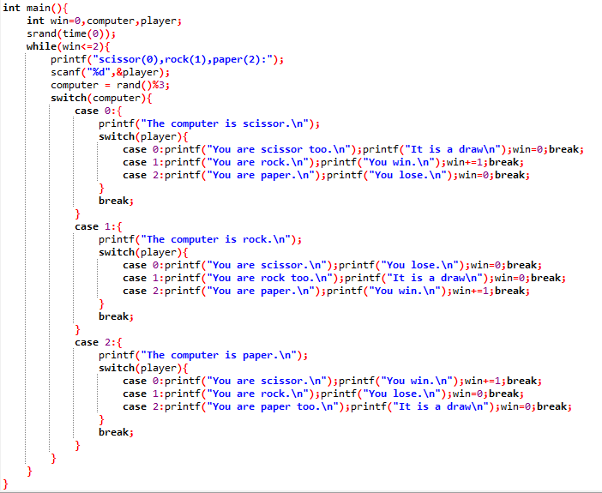
Lab5 回顾
【作业简答3】石头剪刀布游戏

Slide 6
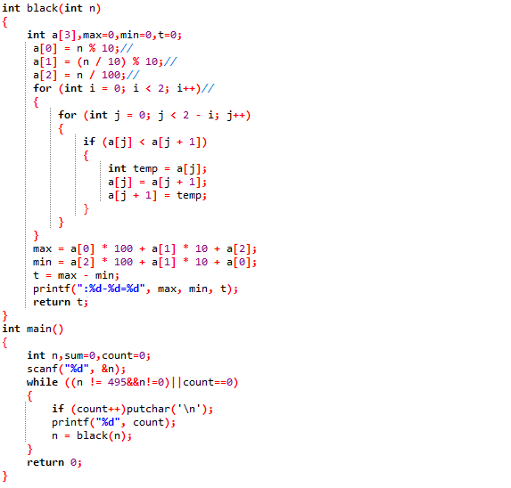
Lab5 回顾
【Lab5Task1】黑洞陷阱

Slide 7
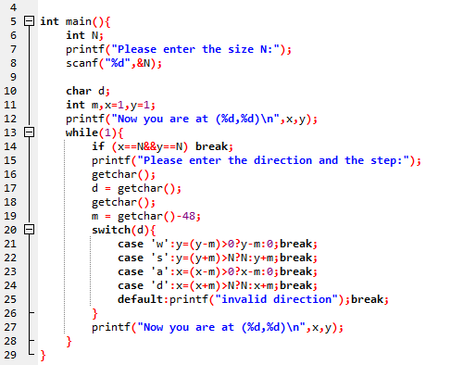
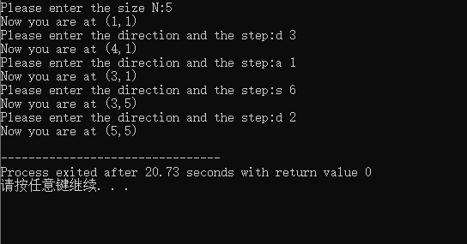
Lab5 回顾
【Lab5Task3】小黄散步

Slide 8
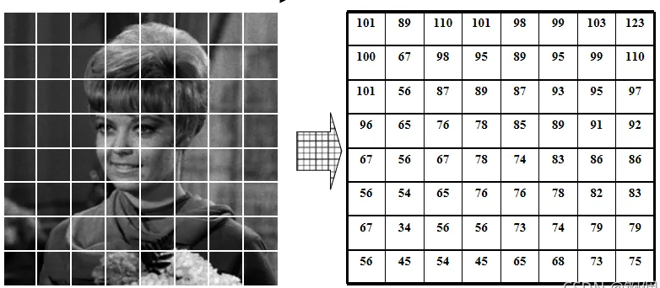
Lab6
卷积神经网络： 卷积过程是在图像每个位置进行线性变换映射成新值的过程，卷积核是线性变换的权重。
1/9 | 1/9 | 1/9
1/9 | 1/9 | 1/9
1/9 | 1/9 | 1/9
卷积核
原始图像

Slide 9
Lab6
卷积神经网络： 卷积过程是在图像每个位置进行线性变换映射成新值的过程，卷积核是线性变换的权重。

Slide 10
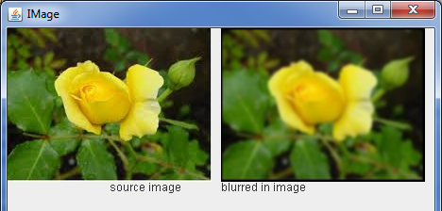
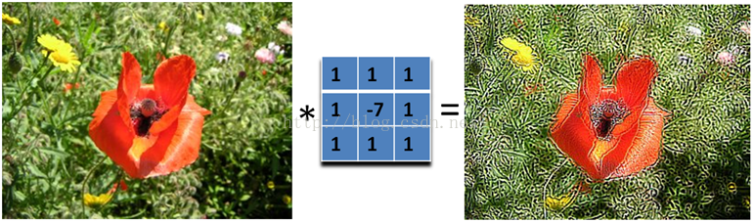
Lab6 常见的卷积核
1/9 | 1/9 | 1/9
1/9 | 1/9 | 1/9
1/9 | 1/9 | 1/9
图像模糊
1 | 1 | 1
1 | -7 | 1
1 | 1 | 1
图像锐化

Slide 11


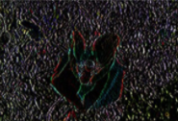
Lab6 常见的卷积核
1 | 1 | 1
0 | 0 | 0
-1 | -1 | -1
水平边缘检测
-1 | 0 | 1
-1 | 0 | 1
-1 | 0 | 1
垂直边缘检测

